Slide 1


Chào mừng các em đến với tiết Tiếng Việt - Lớp 2
Bản quyền thuộc về: FB Hương Thảo
Notes:
Bài giảng thiết kế bởi: Hương Thảo - tranthao121006@gmail.com

Slide 2


  Tiết 3

Slide 3


Viết

Slide 4
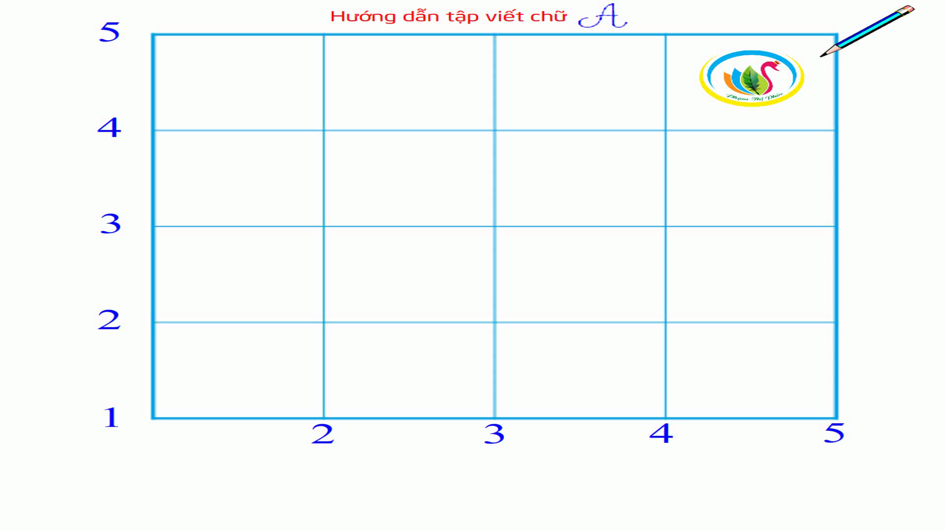
Notes:
Bài giảng thiết kế bởi: Hương Thảo - tranthao121006@gmail.com

Slide 5

Viết từ ứng dụng
/
Ánh nắng tràn ngập sân trường.

